Slide 1

Pemrograman Web
Ivan Jaya, S.Si, M.Kom

Slide 2

Tujuan Instruksional Khusus (TIK)
Web
Internet
Protokol
Aplikasi

Slide 3
?
Apa
yang dimaksud
dengan Internet
Notes:
International Networking
Interconnected Network

Slide 4
Sejarah Internet
1969 : ARPANET, 4 nodes
1972 : WAN dengan 23 host (London, Norway) -> Email.
1973 : TCP/IP dikembangkan di Stanford
1983 : TCP/IP digunakan untuk Internet
1984 : Domain Name System.
1991 : WWW
Notes:
Bolt, Beranek, Newman Inc. membentuk ARPANET
ARPANET (departemen pertahanan Amerika) : The Advanced Research Projects Agency Network, tujuan riset (UCLA, UCSB, UU, SRI)

Slide 5
Protokol Internet
TCP/IP
UDP
FTP
HTTP
POP3 , IMAP, SMTP

Slide 6
?
Apa
yang dimaksud
dengan Web

Slide 7
World Wide Web
The Web is a subset of the Internet. It is just one of many ways information can be transferred over networked computers. ^{[2]}
Notes:
Bolt, Beranek, Newman Inc. membentuk ARPANET
ARPANET (departemen pertahanan Amerika) : The Advanced Research Projects Agency Network, tujuan riset (UCLA, UCSB, UU, SRI)

Slide 8
Browser
Opera
Mozilla Firefox
Google Chrome
Notes:
Manusia yang menjalankan sistem:
Mengoperasikan
mengembangkan
Memperoleh manfaat dari sistem
Kategori orang dari SIG:
Operator
Analis
Programmer
Database Administrator
Stakeholder

Slide 9
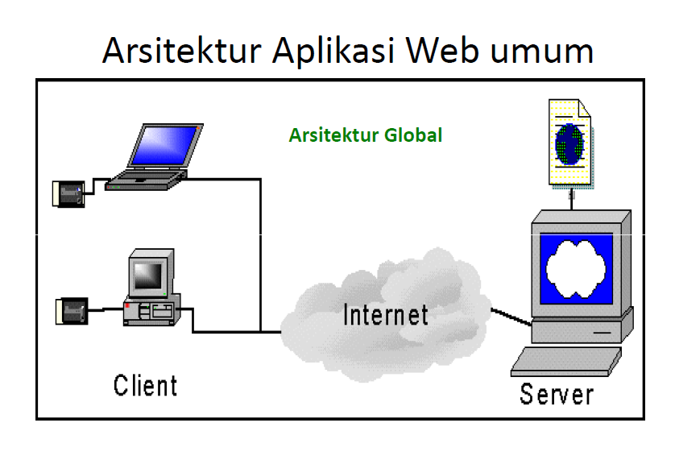
Browser
Notes:
Manusia yang menjalankan sistem:
Mengoperasikan
mengembangkan
Memperoleh manfaat dari sistem
Kategori orang dari SIG:
Operator
Analis
Programmer
Database Administrator
Stakeholder

Slide 10
DNS
DNS
-> mesin yang mengubah nama menjadi alamat IP
contoh:
www.google.co.id ->172.217.24.67
www.detik.com ->203.190.242.69
Notes:
Domain Name Server : mengubah nama menjadi IP address, setiap nama domain harus didaftarkan.

Slide 11
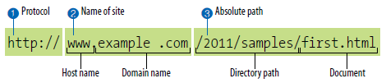
DNS
Notes:
Domain Name Server : mengubah nama menjadi IP address, setiap nama domain harus didaftarkan.

Slide 12
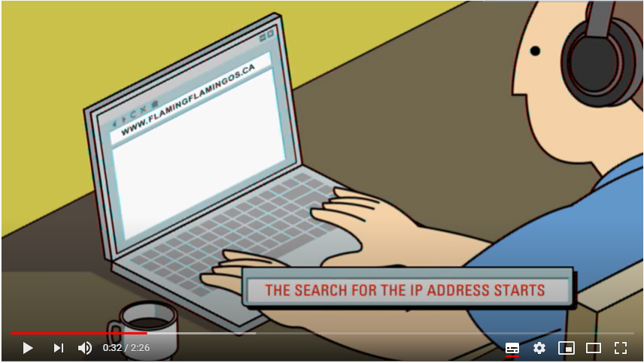
DNS
https://www.youtube.com/watch?v=2ZUxoi7YNgs
Notes:
Domain Name Server : mengubah nama menjadi IP address, setiap nama domain harus didaftarkan.

Slide 13

Aplikasi
Notes:
Domain Name Server : mengubah nama menjadi IP address, setiap nama domain harus didaftarkan.

Slide 14
Tugas Mandiri
Baca perkembangan Teknologi Web mulai dari versi 1.0, 2.0 dan 3.0. Apa perbedaan/perkembangan dari teknologi tersebut.
Notes:
Domain Name Server : mengubah nama menjadi IP address, setiap nama domain harus didaftarkan.

Slide 15
Referensi
Lecture Notes: Mastering Cyberspace: An Introduction to Practical Computing. COMPSCI 111 / 111G.
Robbins, N., J. Learning Web Design. O’Reilly Media: 2012.
https://made21indra.files.wordpress.com/2015/03/2acc3-arsitektur2bapllikasi2bweb2bumum.png
http://www.jauhari.net/engine/wp-content/uploads/2014/05/best-internet-apps.jpg
https://www.youtube.com/watch?v=2ZUxoi7YNgs

